Slide 1
Ammatinvalinta- ja uraohjauksesta onnistumisiin
Elinikäisen ohjauksen kehittämistutkimuksen tulosten esittelyä
Minna Mayer, MDI Public
12.3.2020 Helsinki

Slide 2
Tutkimuksen perustiedot
Tutkimuksen kohteena oli elinikäistä ohjausta ja urasuunnittelua tukevien TE-hallinnon palveluiden saatavuuden, laadun ja vaikuttavuuden selvittäminen.
Tutkimuksessa tehtiin taustoittavia asiantuntijahaastatteluita 26
Kyselytutkimuksia toteutettiin 4:
  TE-toimiston psykologit (n=114)
  TE-toimiston asiantuntijat (n=303)
  Johto ja esimiehet (n=26)
  Ammatinvalinta- ja uraohjauksen asiakkaat (n=4224)
Tilastollinen tarkastelu
Haastattelut ja kyselyyn vastaaminen oli anonyymiä

Slide 3
Tutkimuksen fokusalueet
Palvelutarpeet, saatavuus ja resurssit
Psykologipalveluiden kehittäminen
Ohjauspalveluiden rooli TE-hallinnon kokonaisuudessa ja menetelmäkehitys
-> kehittämissuositukset ja lisäselvitystarpeet

Slide 4
Keskeisimmät löydökset
Psykologien tarjoama ohjaustyö on tutkimuksen perusteella koettu toimivaksi ja hyödylliseksi kokonaisuudeksi.
Tyytyväisimpiä ohjausprosessiin ovat he, jotka ovat prosessin aikana löytäneet ratkaisun tilanteeseensa ja he, jotka olivat saaneet ohjausta enemmän.
Palvelu ei kuitenkaan ole täysin tasalaatuinen eivätkä kaikki kokeneet saaneensa palvelusta hyötyä.
Yleisin kritiikin aihe oli ohjauksen liiallinen suurpiirteisyys.
Ohjausprosessiin osallistuneilla asiakkailla on tapahtunut paljon siirtymiä joko töihin, opintoihin tai palveluihin ja myös työttömien määrä on pienentynyt.
Keskeisin haaste on rajalliset resurssit, joita toivotaankin kautta linjan lisää.
Alueiden välillä on eroja mm. kuormituksessa ja tarjotun palvelun määrissä.

Slide 5
Tutkimuksen haasteet
Tutkimus toteutettiin tiukassa aikataulussa syksyllä 2019
Tilastolliseen laajempaan selvitykseen esim. vertailuasetelmalla ei ollut aikataulusyistä mahdollisuutta, tällä olisi voitu selvittää vaikutuksia tarkemmin.
Tutkimuksen vastaajissa naisia oli enemmän kuin perusjoukossa.
Erityisryhmistä vastaajia oli vähän: mm. englanninkieliseen kyselyyn vastasi hyvin pieni määrä ihmisiä, joka rajoitti johtopäätösten tekemistä tiettyjen ryhmien osalta.

Slide 6
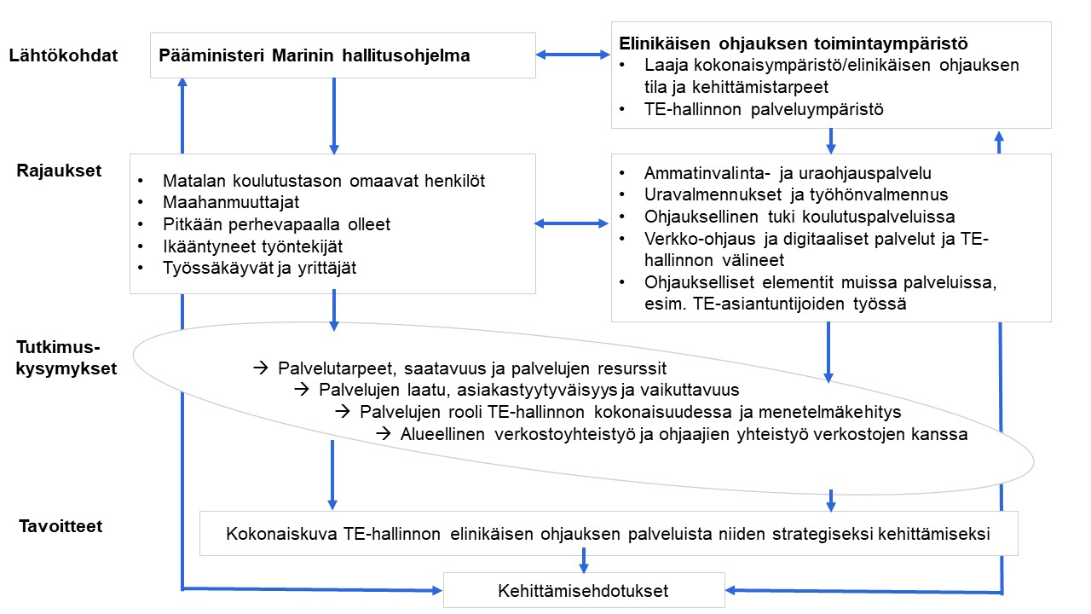
Tutkimuksen lähestymistapa

Slide 7
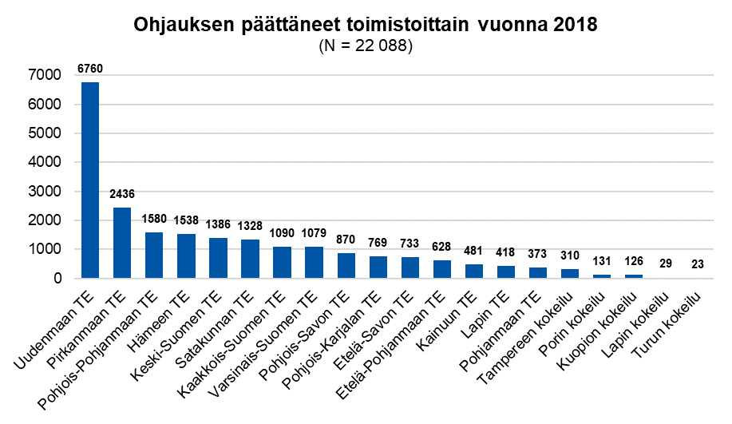

Slide 8
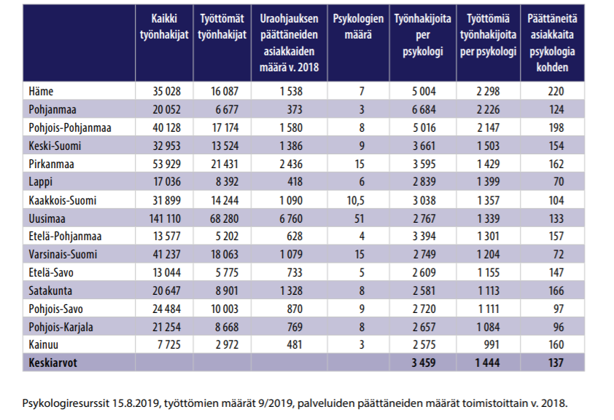

Slide 9
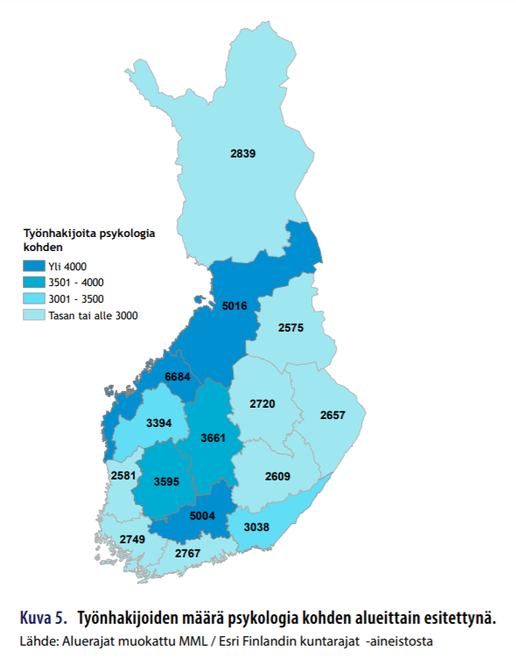

Slide 12
URA-tilastot: tilanne ohjauksen alussa ja lopussa

Slide 13
Kyselyyn vastanneet: tilanne alussa ja marraskuussa 2019

Slide 14
Asiakaskysely: ohjauksen lopputulos

Slide 15
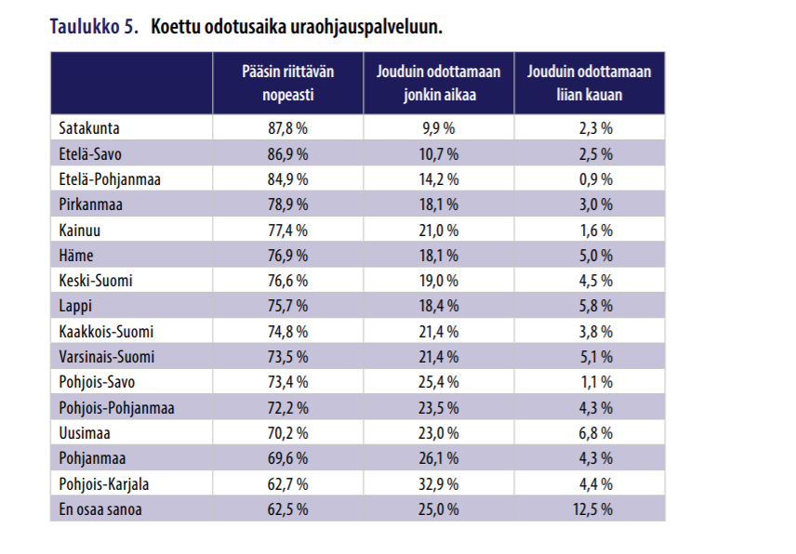
Palveluun pääsy

Slide 16
Väitteisiin suhtautuminen

Slide 17
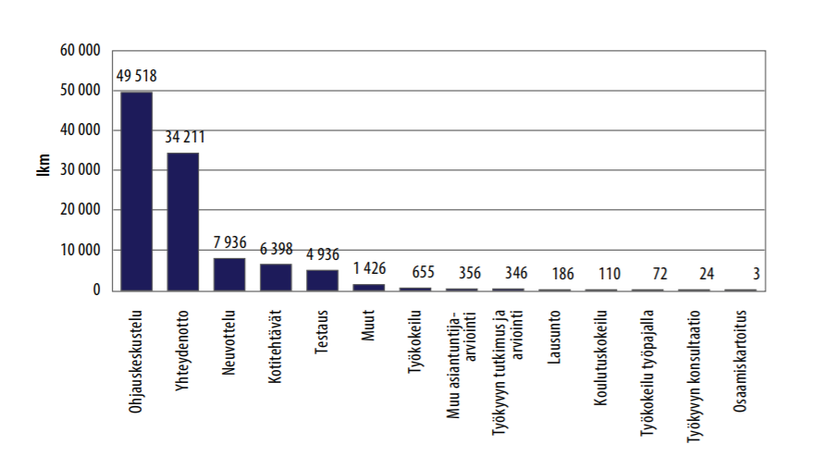
Ohjauksessa tehdyt toimenpiteet (v. 2018 päättäneet)

Slide 18
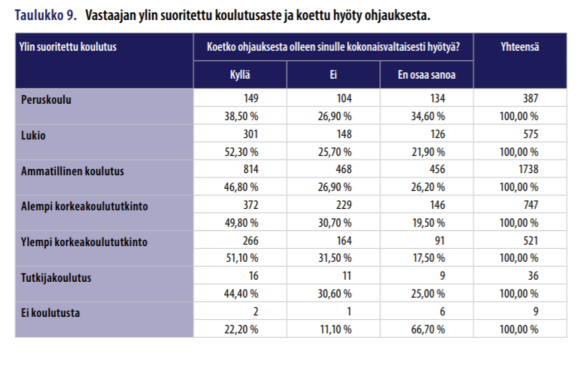

Slide 19
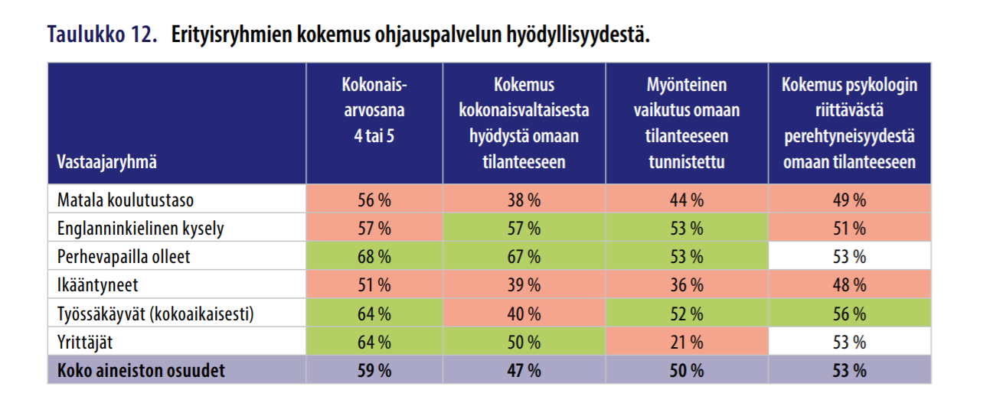

Slide 20
Asiantuntijakysely ja psykologikysely

Slide 21
TE-asiantuntijakysely

Slide 22
Psykologikysely

Slide 23
Psykologikysely

Slide 24
Psykologikysely

Slide 25
Psykologikysely

Slide 26
Johto & esimiehet

Slide 27
Johto & esimiehet
Vastauksia näiltä kohderyhmiltä tuli vain vähän, n=26
Johdon ja esimiesten vastaukset olivat hyvin erilaisia sen osalta, mitä kehitystarpeita vastaajat tunnistavat psykologipalveluihin liittyen.
Vastauksissa nousi mm. esille:
  psykologipalveluita tulisi käyttää paremmin ennaltaehkäisemään työttömyyttä ja ohjauspalveluiden tulisi olla pidempikestoisia.
  Työnhakijoiden tarpeiden tiedostetaan olevan aiempaa monimutkaisempia ja ne vaativat tarkempia selvittelyitä.
  Ohjauksessa tulisi huomioida paremmin asiakkaan kannalta realistiset vaihtoehdot työllistymisen näkökulmasta.
  Yhteistyötä eri verkostojen, työnvälityksen ja asiantuntijoiden välillä tulisi lisätä.
  Maahanmuuttaja- ja kotoutuja-asiakkaiden määrät ovat myös kasvussa ja osaamista näihin liittyen tullee vahvistaa.

Slide 28
Kehittämisehdotukset
Tutkimuksen perusteella palvelun kehittämistoimenpiteiksi ehdotetaan:
    palvelun täsmällisempää kohdentamista,
    resurssien lisäämistä,
    alueellisen tasa-arvon lisäämistä,
    moniammatillisen yhteistyön lisäämistä,
    jonojen purkua esim. ryhmäinfoilla,
    verkkomateriaalien laajentamista,
    sopivien työtilojen saatavuuden parantamista,
    psykologityön seurannan kehittämistä,
    ulkomaalaisten asiakkaiden määrän lisäämistä palvelussa,
    URA-järjestelmän kehittämistä,
    psykologien ammatillisen kehittymisen tukemista ja
    palvelun näkyvämpää mainostamista.

Slide 29
Jatkoselvitystarpeet
Ulkomaalaistaustaisten asiakkaiden matalan asiakasosuuden syyt
Resurssien vaikutukset ohjausprosessiin
Ohjauksen todellinen vaikuttavuus toteutettuna vertailuasetelmatutkimuksella

